Slide 1
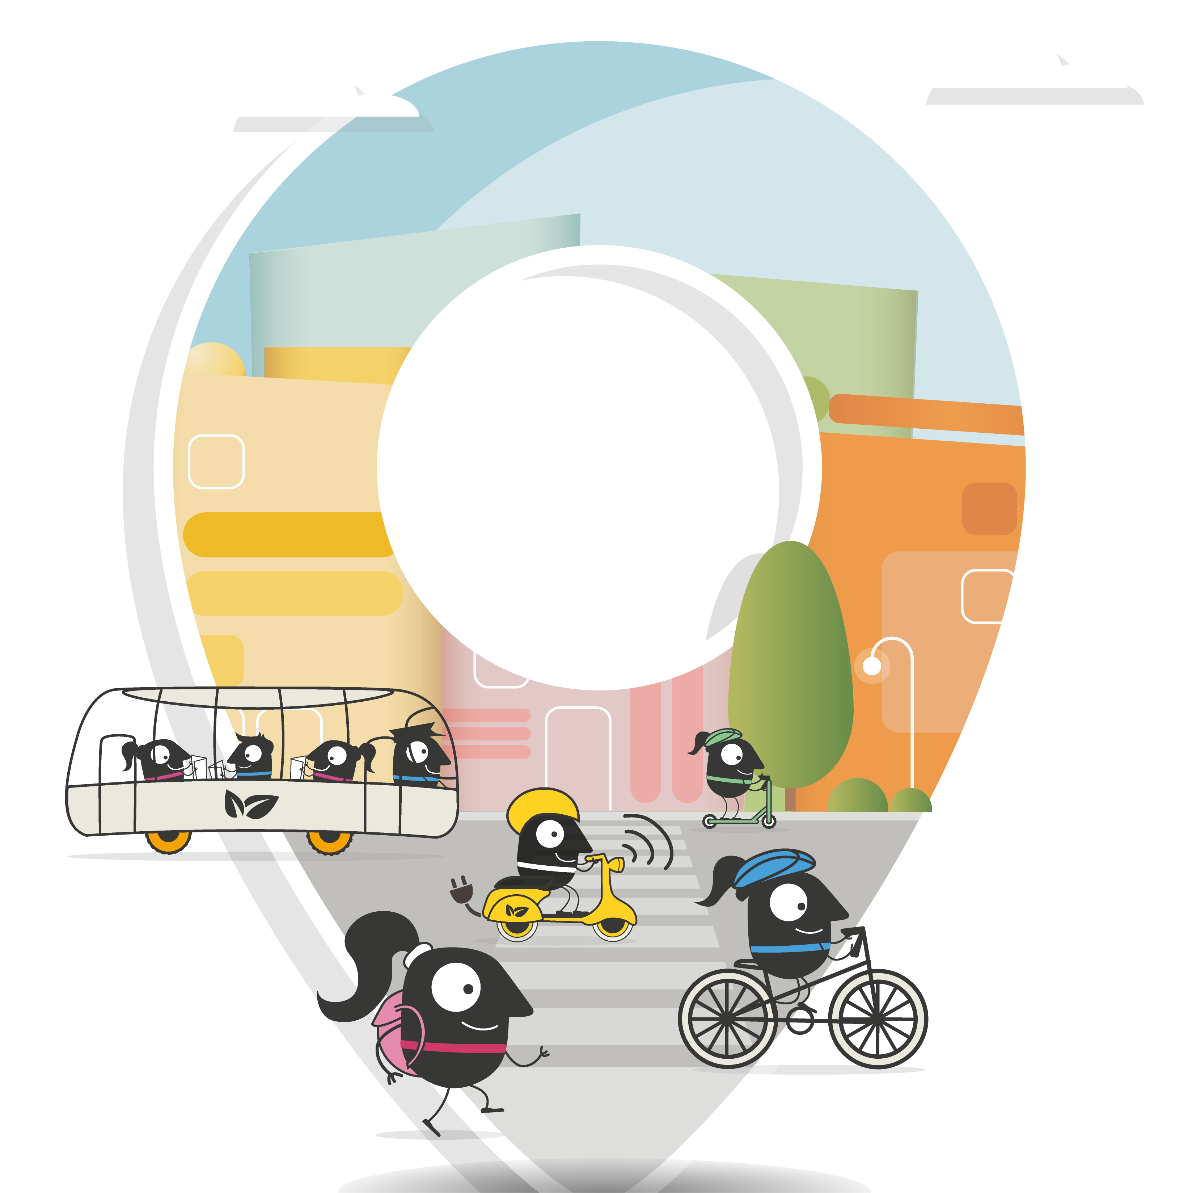
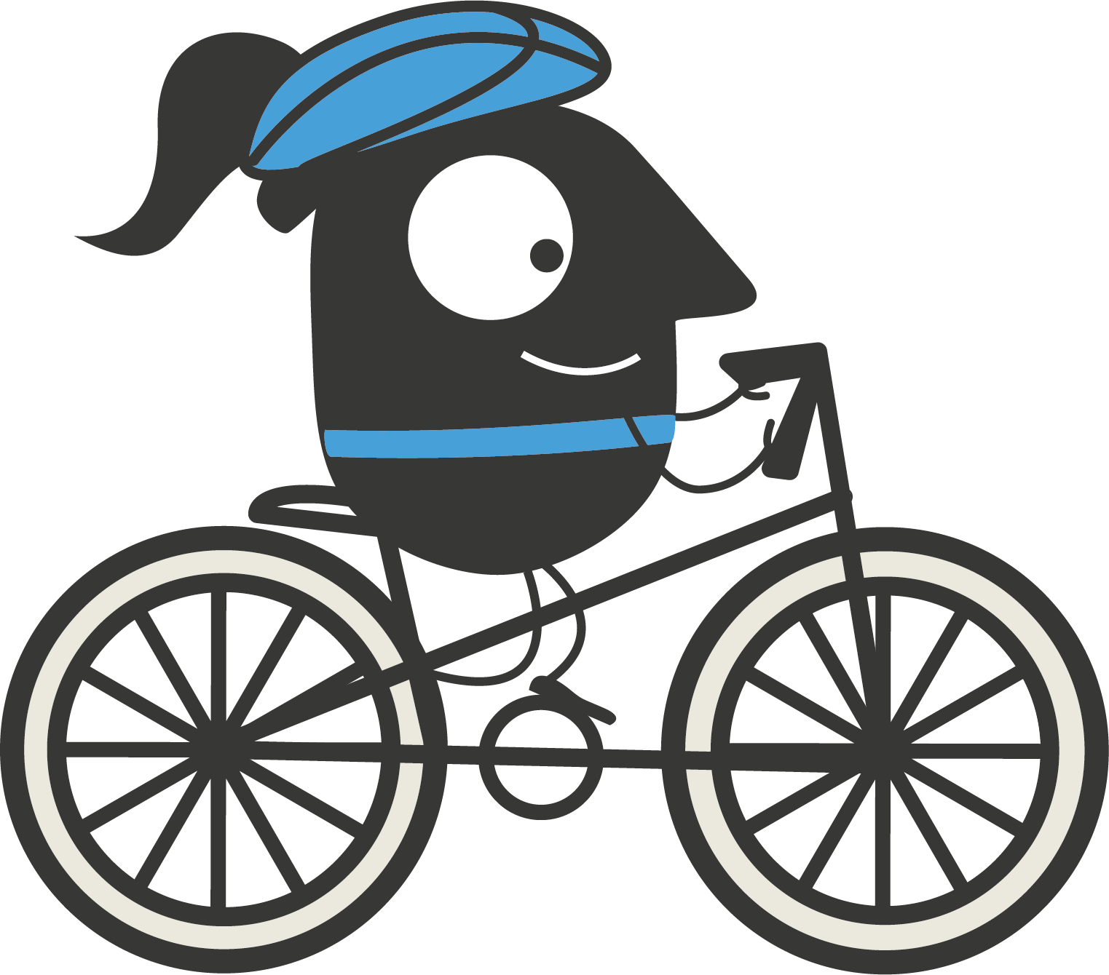
Kako organizirati Dan brez avtomobila v
korakih
Določitev območja
Dogodek lahko zajema celotno mesto ali manjša območja mesta. Če je določenih več območij mesta, naj bodo le ta medsebojno povezana vsaj s pešpotmi oziroma pločniki. Upoštevati je treba tudi namembnost območja (stanovanjsko, nakupovalno,..), njegovo dostopnost za nemotoriziran in motoriziran promet, ter prisotnost območij za mirujoči promet (parkirišč,..).
22. septembra, na tisoče mest v Evropi in širše, zapre svoje ulice za motoriziran promet in jih odpre za pešce, kolesarje in druge dejavnosti. Prav nič nas ne preseneča, da si ljudje želijo več dni brez avtomobila skozi celotno leto!
Določitev časovnega okvirja
Izvedba v času delovnega dneva bo povečala zmanjšanje emisij, hrupa in porabe goriva, hkrati pa bo ljudem pokazala, da so na voljo druge možnosti za njihova dnevna potovanja. Dogodek naj se izvaja vsaj en dan (to je od ene ure pred do ene ure po običajnem delavniku). Dobra ideja so tudi vikendi ali nedelje brez avtomobila enkrat na mesec.
Vključevanje javnosti
Pri načrtovanju v čim večji meri vključite tudi javnost. Jasna komunikacija in vključitev predlogov javnosti bo zmanjšala število pritožb in kršitev pravil. Vztrajajte pri argumentih v prid trajnostni mobilnosti.
Vključevanje lokalnih deležnikov
V izvedbo dogodka vključite tudi društva, šole in vrtce, podjetja, svete stanovalcev, mladinske organizacije, druge javne zavode (zdravstveni domovi, centri za krepitev zdravja), etc. Posebno pozornost namenite tudi predstavnikom malega gospodarstva v
mestu.
Izvedba in nadzor
Zapore naj se izvedejo v skladu z določenimi postopki za zaporo cest in območij za motorni promet. Dostop do območij brez avtomobilov je treba nadzorovati. Predlagamo vključitev mestnega redarstva, policije in drugih ustreznih lokalnih organov.
#MobilityWeek
16-22 SEPTEMBER

Slide 2
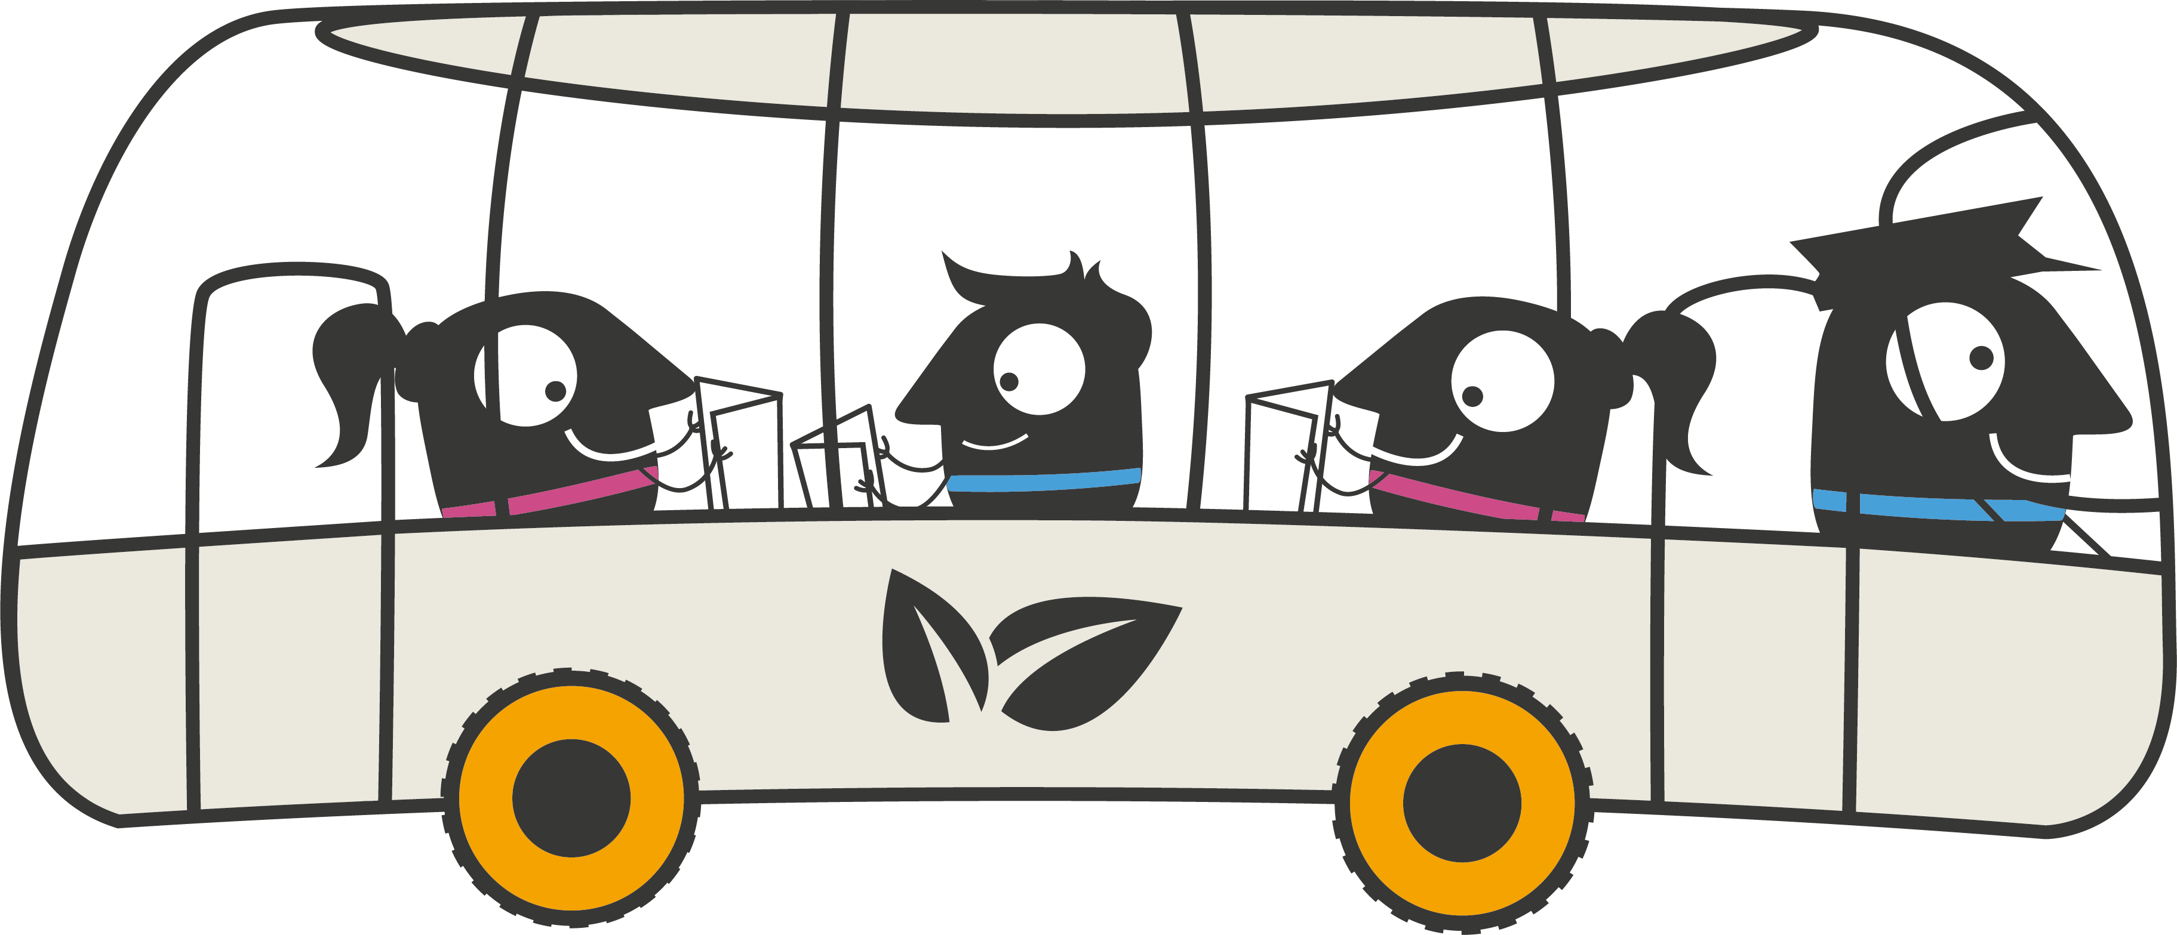
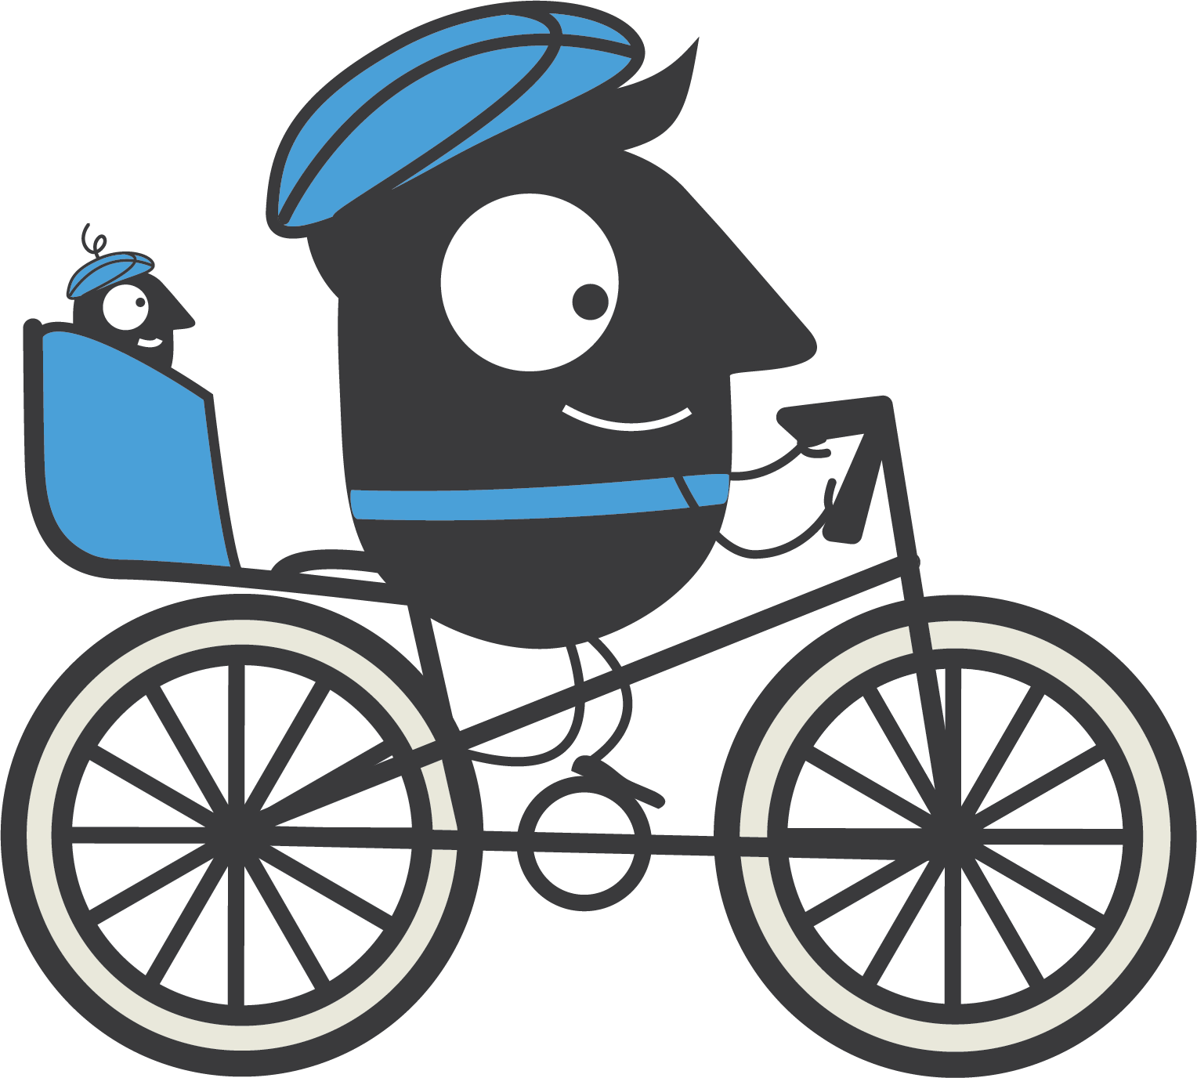
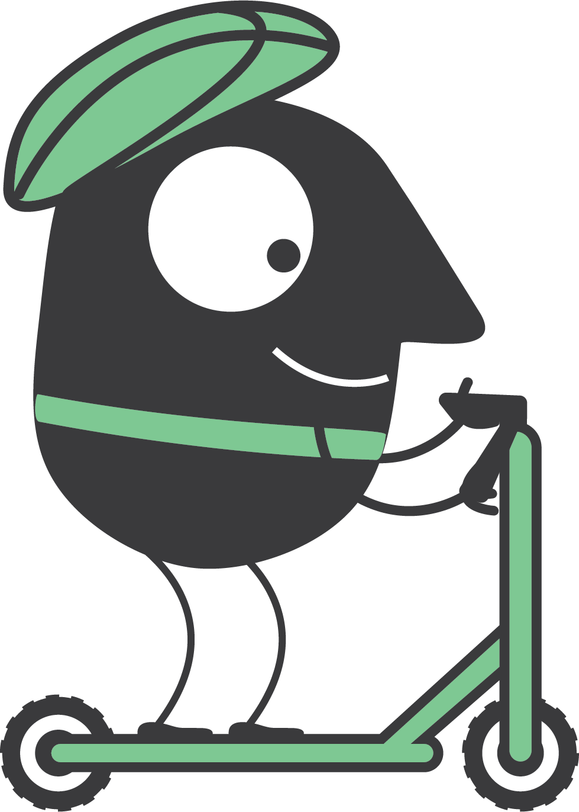
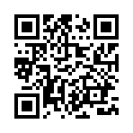
Zagotovitev alternative avtomobilu
Promocija mestnega javnega prevoza, ki naj zagotavlja več rednih voženj,
večjo dostopnost za osebe z omejeno mobilnostjo, ugodnejše ali brezplačne vozovnice ter druge ugodnosti kot je vozovnica s popustom v kinu, bazenih itd. Odlična alternativa osebnemu avtomobilu so sistemi za izposojo koles in storitve mikromobilnosti. Primerno je vključevanje lokalnih ponudnikov izposoje koles in tovornih koles ter promocija drugih oblik mikromobilnosti.
Intervencijski dostopi in dostopi za osebe z omejitvami
Zagotovitev parkirišč izven območja zapore
Pri načrtovanju območja brez avtomobila je treba zagotoviti tudi dostope za intervencijska vozila ter za osebe z omejitvami, na način, da se za tovrstne izjeme zagotovijo ustrezne dovolilnice.
Treba je urediti in ustrezno označiti parkirišča na obrobju oziroma izven območja brez avtomobila. Parkirišča naj bodo povezana z javnim prevozom oziroma peš in kolesarsko infrastrukturo, itd. V kolikor javnega prevoza ni, naj se uredijo organizirani prevozi.
Komunikacija učinkov trajnostne mobilnosti
Zberite podatke o porabi goriva, emisijah, vplivu na zdravje otrok in odraslih, ravni hrupa, prometu, stroških itd., da s tem prikažete pozitivne prednosti dni brez avtomobila.
Javni prostor – za vse!
Dan brez avtomobila je odlična priložnost, da prebivalcem pokažemo, kako lahko izgleda ulica ali območje mesta brez avtomobila. To je dobra priložnost za testiranje in implementacijo trajnih rešitev. Veliko mest je že naredilo tudi ta zadnji korak – trajno zaprlo ulico, parkirišče ali del mesta!
Kontaktirajte nas!
etm.mope@gov.si
#MobilityWeek

